Slide 1
23.03.2018г.
Д е т с к о – в з р о с л о е п р о е к т и р о в а н и е
о б р а з о в а т е л ь н о г о п р о с т р а н с т в а –
т е р р и т о р и я
д е т с к о й а к т и в н о с т и
МБДОУ Аннинский д/с ОРВ «Росток»

Slide 2
Образовательная модель «Скульптор личности» «Сад детских инициатив»
Платформа личностного развития
Технологии социально-коммуникативного развития
Студийная организация деятельности
Социокультурное
окружение
Познавательный клую
«Бюро идей»
МКОУ АСОШ №1
Модельно-конструкторский клуб
«Винтик»
МКОУ АСОШ №6
Естественно-научная лаборатория
«Фантазеры-изобретатели»
МКУ «Аннинская центральная библиотека им.Е.П.Ростопчиной»
Мастерская юного оратора «Речи-тики-тавия»
День музеев
Районный краеведческий
музей
Клуб любителей литературы
«Литературная беседка»
Студия «Мастерславль»
МКУДО Аннинский ДТ
Творческая студия «Грация»
МКОУ ДОД
Аннинская ДШИ
Ансамбль «Шуморята»
Спортивный клуб
«Пъедестал»
Районный Дом культуры
Секция по плаванию
«Волна»
МКУДО Аннинская
ДЮСШ
«Час здоровья»
Храм Рождества Христова
Концепция программы
Семья
МБДОУ Аннинский д/с ОРВ «Росток»

Slide 3
Уникальность
Рефлексия
Творческая смыслообразующая активность в системе деятельностей и отношений ребенка как мотивация, саморегуляция , самосознание личности
Коммуникативная
сфера
Познавательная
сфера
Свобода выбора
Саморазвитие
Мотивационно-ценностная
сфера
Эмоционально-волевая
сфера
Принятие
Самопринятие
МБДОУ Аннинский д/с ОРВ «Росток»

Slide 4
Итальянское «studio» образовано от латинского «studeo», что означает «усердно работаю, занимаюсь, изучаю». Слово «студия» обозначало первоначально специально оборудованное помещение, мастерскую художника-мастера, где рядом с ним трудились его ученики..
МБДОУ Аннинский д/с ОРВ «Росток»

Slide 5
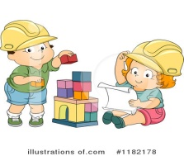
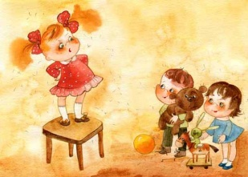
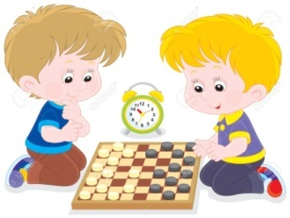
ПОЗНАВАТЕЛЬНЫЙ КЛУБ
«БЮРО ИДЕЙ»
МОДЕЛЬНО-КОНСТРУКТОРСКИЙ
КЛУБ «ВИНТИК»
ЕСТЕСТВЕННО-НАУЧНАЯ
ЛАБОРАТОРИЯ
«ФАНТАЗЕРЫ-ИЗОБРЕТАТЕЛИ»
МАСТЕРСКАЯ ЮНОГО ОРАТОРА
«РЕЧИ-ТИКИ-ТАВИЯ»
ХУДОЖЕСТВЕННАЯ СТУДИЯ
«МАСТЕРСЛАВЛЬ»
ТВОРЧЕСКАЯ СТУДИЯ
«ГРАЦИЯ»
АНСАМБЛЬ
«ШУМОРЯТА»
СПОРТИВНЫЙ КЛУБ
«ПЪЕДЕСТАЛ»
СЕКЦИЯ ПО ПЛАВАНИЮ
«ВОЛНА»
КОМПЬЮТЕРНЫЙ КЛУБ
«ЮНИБИТ»
ШАХМАТНЫЙ КЛУБ
«СОЮЗ УВЛЕЧЕННЫХ»
МБДОУ Аннинский д/с ОРВ «Росток»

Slide 6
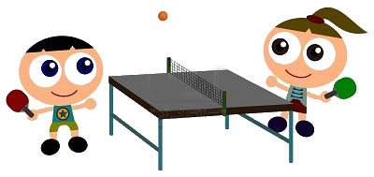
МАСТЕРСКАЯ ЮНОГО ОРАТОРА
«РЕЧИ-ТИКИ-ТАВИЯ»
КЛУБ ЛЮБИТЕЛЕЙ ЛИТЕРАТУРЫ
«ЛИТЕРАТУРНАЯ БЕСЕДКА»
СПОРТИВНЫЙ КЛУБ
«ПЪЕДЕСТАЛ»
СЕКЦИЯ НАСТОЛЬНОГО ТЕННИСА
«ВЕСЕЛАЯ РАКЕТКА»
МБДОУ Аннинский д/с ОРВ «Росток»

Slide 7
МАТЕМАТИЧЕСКИЙ ЦЕНТР
«ЗНАЙКА»
СТУДИЯ НЕОФОРМЛЕННЫХ МАТЕРИАЛОВ
«ПРОСТРАНСТВО ТВОРЧЕСТВА»
МБДОУ Аннинский д/с ОРВ «Росток»

Slide 8
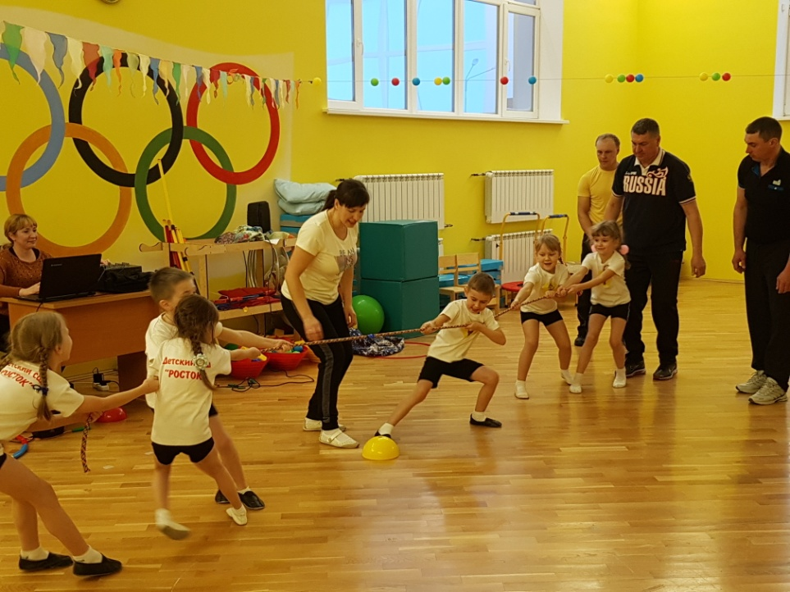
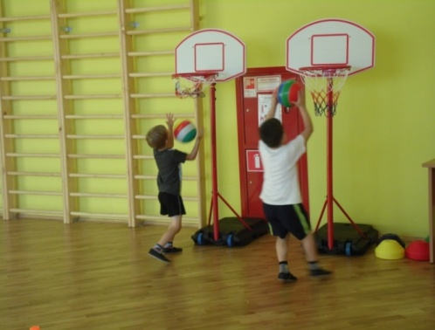
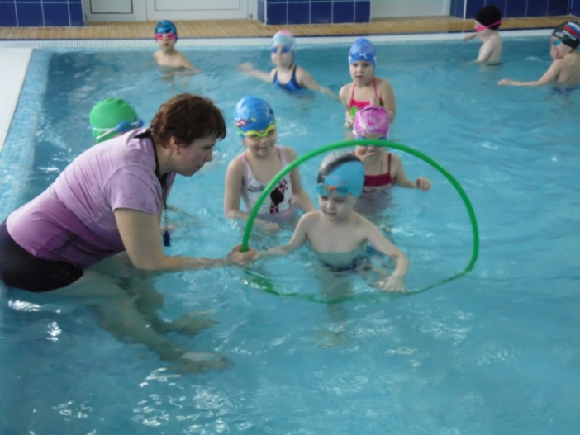
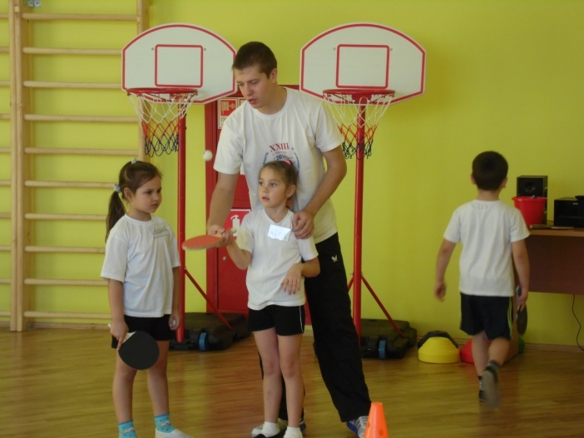
Двигательная активность
МБДОУ Аннинский д/с ОРВ «Росток»

Slide 9
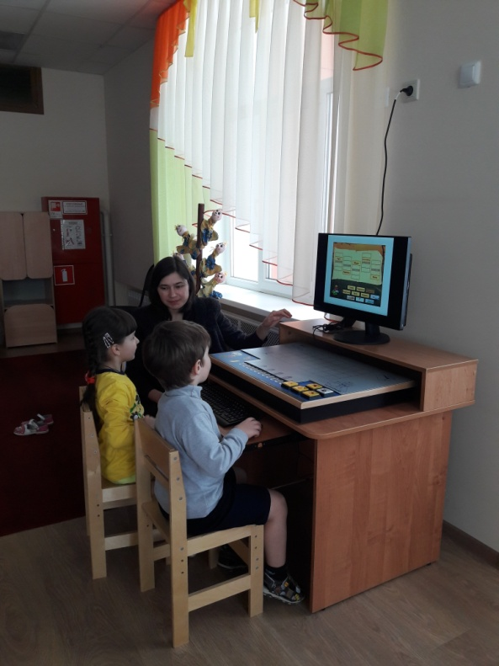
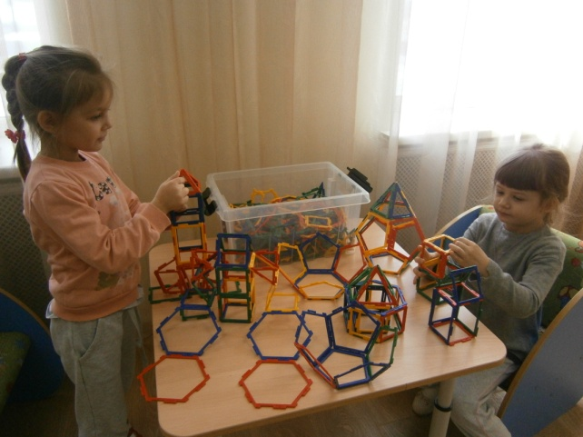
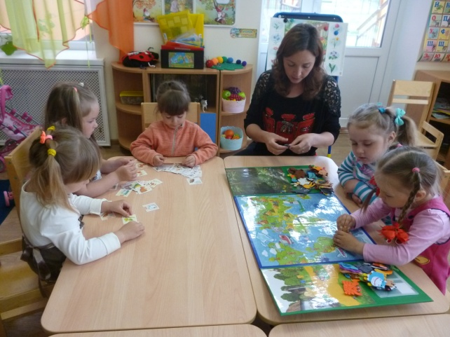
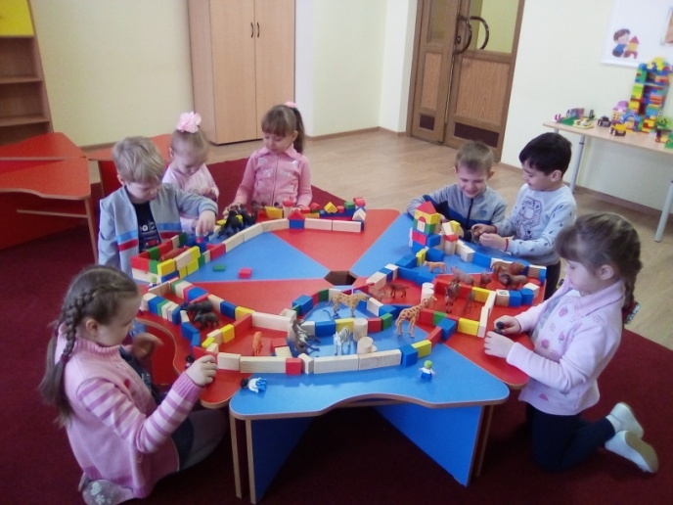
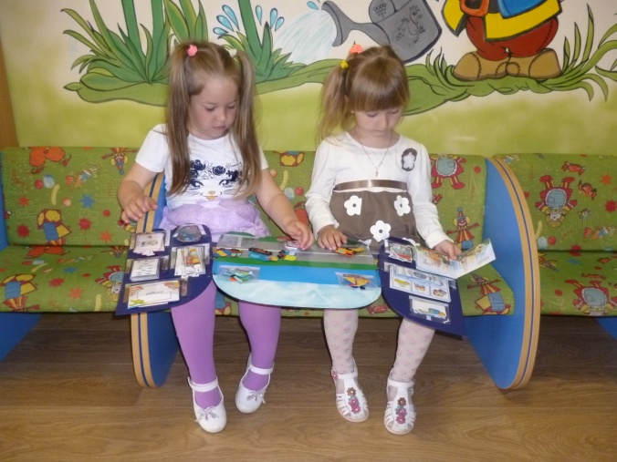
Познавательная активность
МБДОУ Аннинский д/с ОРВ «Росток»

Slide 10
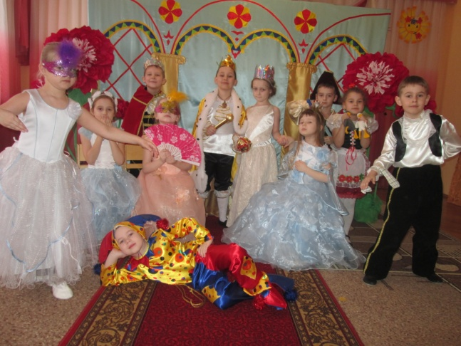
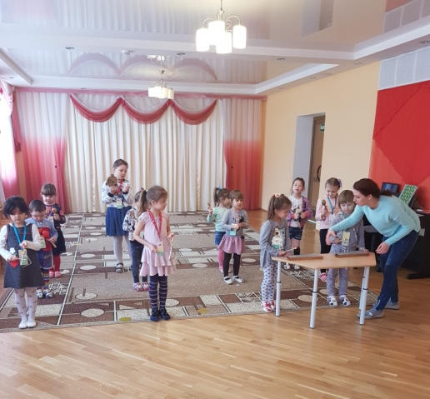
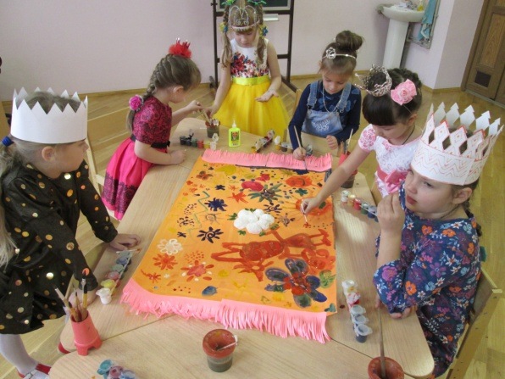
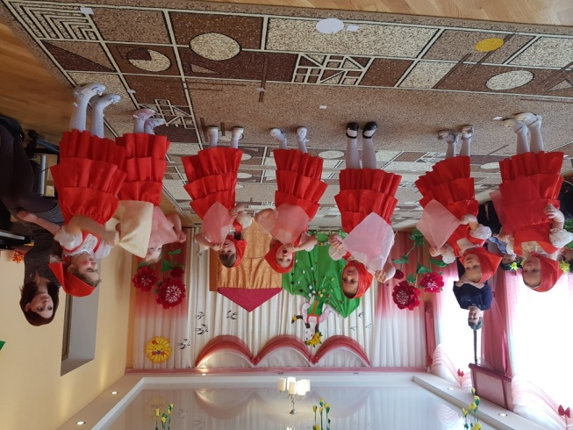
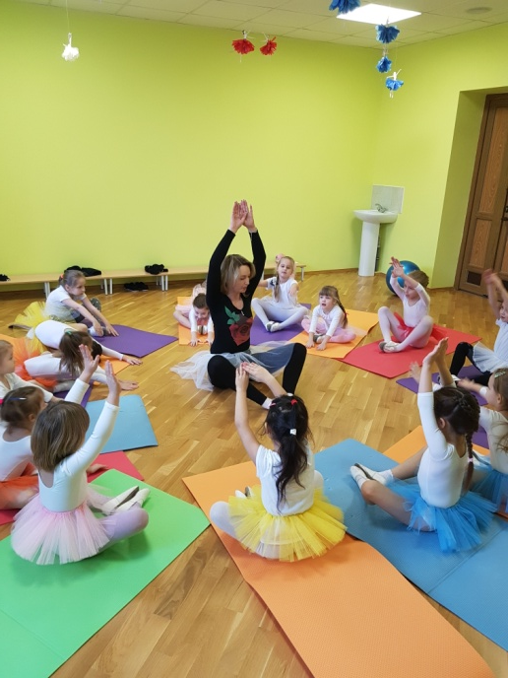
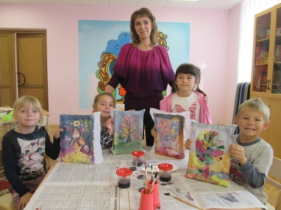
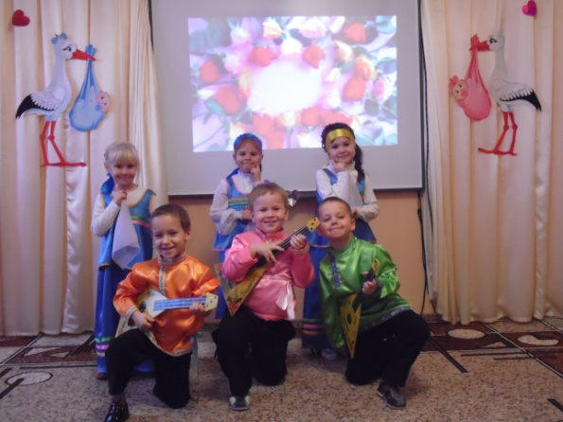
Творческая активность
МБДОУ Аннинский д/с ОРВ «Росток»

Slide 11
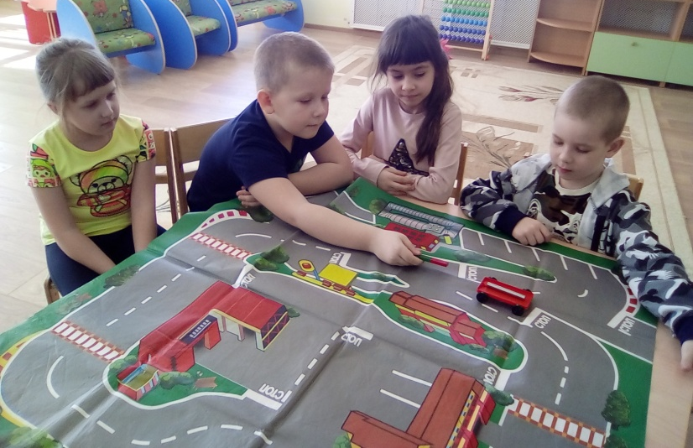
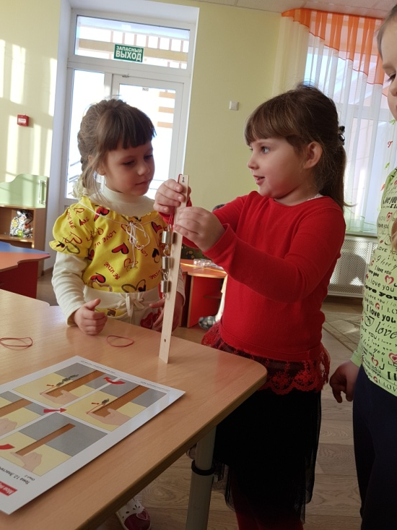
Поисковая активность
МБДОУ Аннинский д/с ОРВ «Росток»

Slide 12
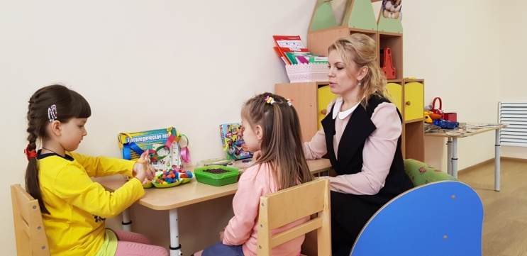
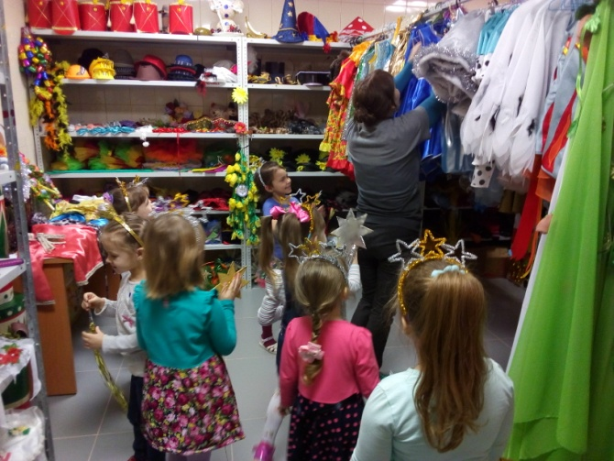
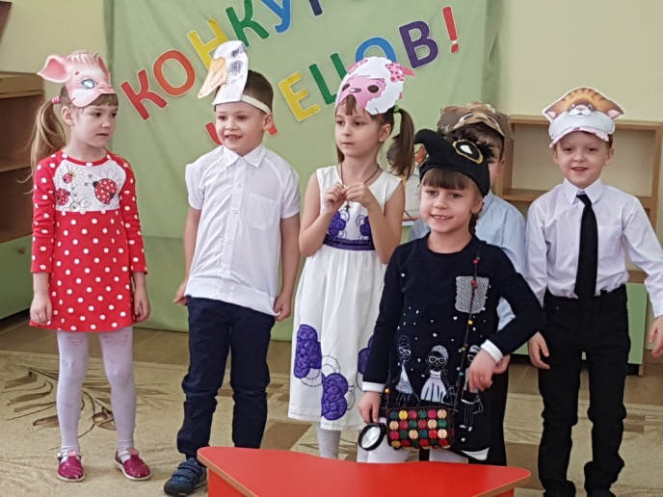
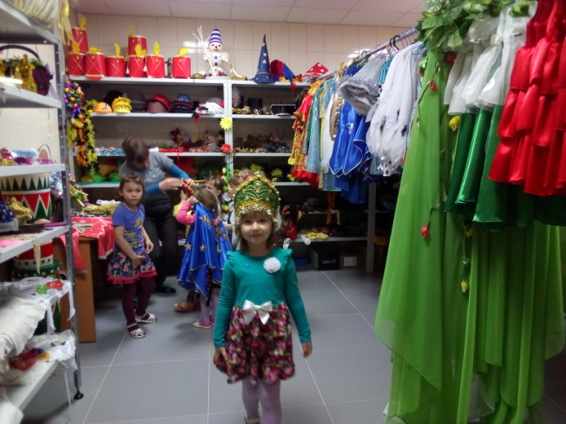
Речевая активность
МБДОУ Аннинский д/с ОРВ «Росток»

Slide 13
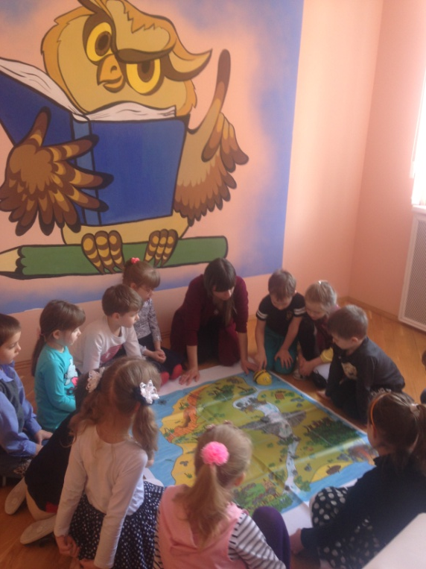
Компьютерная грамотность
Робототехника
Мультипликация
МБДОУ Аннинский д/с ОРВ «Росток»

Slide 14
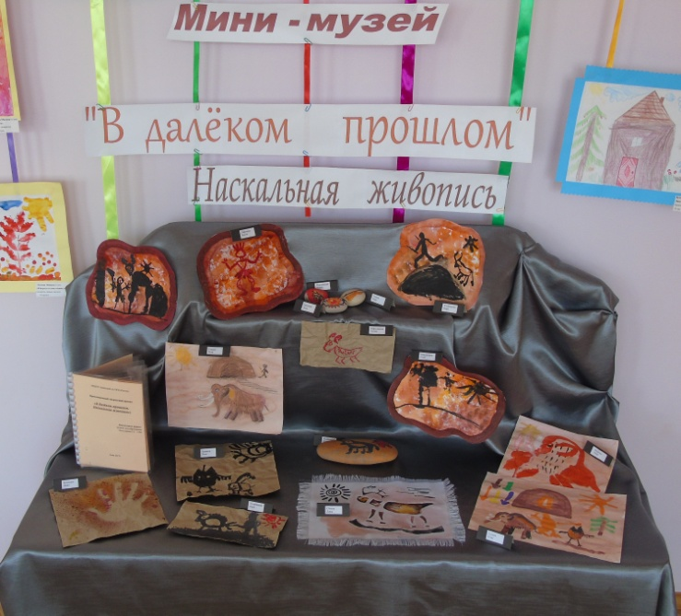
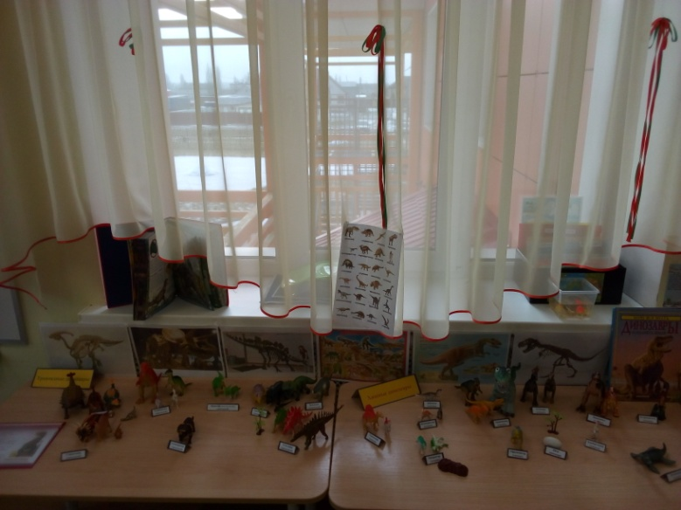
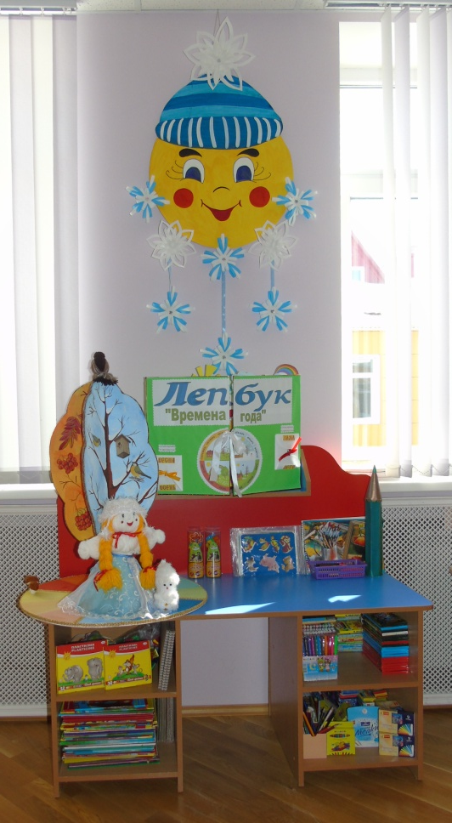
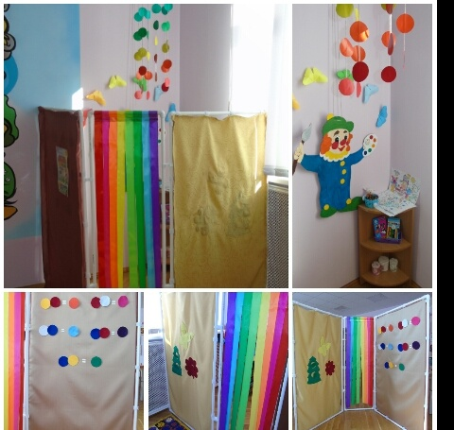
МБДОУ Аннинский д/с ОРВ «Росток»

Slide 15
Способы привлечения ребенка к проектированию РППС: - организация диалогического взаимодействия в системах «педагог - дети», «ребенок – ребенок» и установление обратной связи друг с другом (нравится – не нравится, хочется что-то изменить или нет и т.д.); - формирование взаимосвязи между двигательной, социальной и познавательной видами активности детей, реализация принципа интеграции образовательных областей (смена рабочего места, дополнения или поправки в предложения педагога, самостоятельный поиск решения проблемы, комбинирование художественных образов, альтернативный способ создания выразительного образа и др.)
МБДОУ Аннинский д/с ОРВ «Росток»

Slide 16
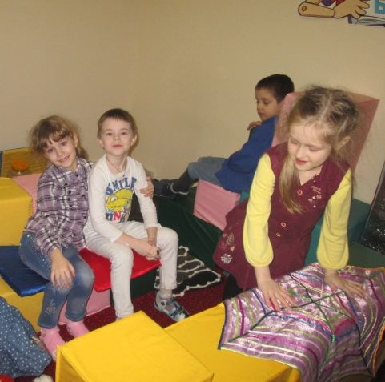
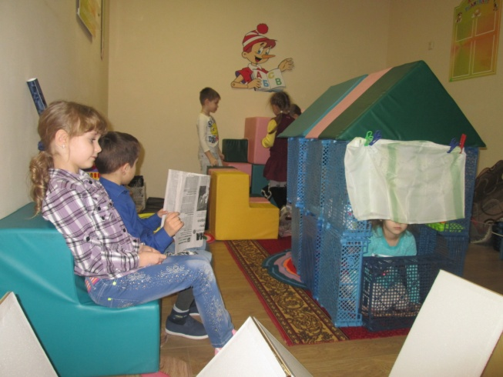
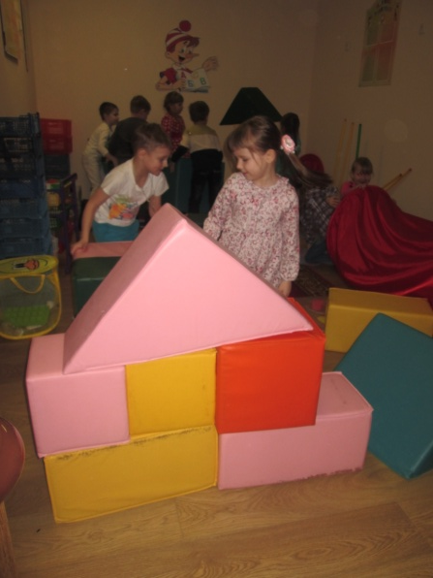
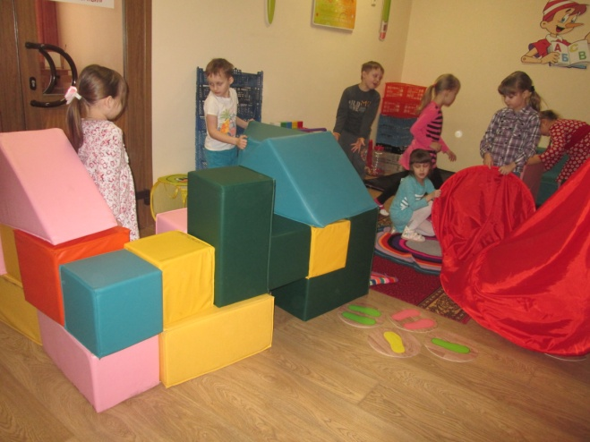
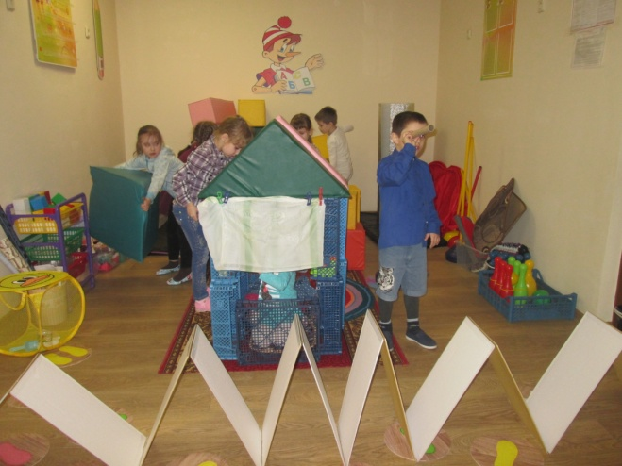
Студия неоформленных материалов «Пространство творчества»
МБДОУ Аннинский д/с ОРВ «Росток»

Slide 17
Личность создается средой и событиями…
А.И.Герцен
МБДОУ Аннинский д/с ОРВ «Росток»

Slide 18
СПАСИБО ЗА ВНИМАНИЕ !
МБДОУ Аннинский д/с ОРВ «Росток»

